Slide 1
Алгоритм бинарного поиска

Slide 2
Пройти авторизацию
Неавторизированный пользователь
Просмотреть профиль других участников
Сравнить результат с другим участником
Сохранить результат
Авторизированный пользователь

Slide 3
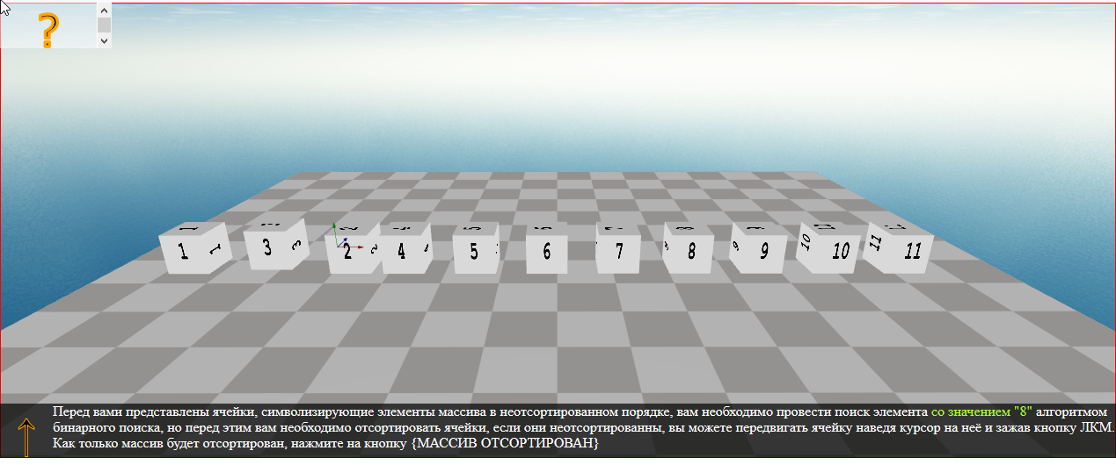
Участнику представлен неотсортированный массив, ему предстоит провести поиск
Элемента массива со значением = 8, алгоритмом бинарного поиска, однако прежде
Чем участник проведет поиск, ему необходимо отсортировать данный массив,
Т.к. алгоритм бинарного поиска работает только в отсортированном массиве.

Slide 4
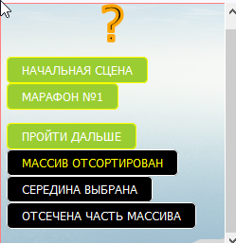

В верхнем левом углу участнику представлен интерфейс, используемый для
прохождения этапа. На данном этапе – в нем представлены дополнительно 3 кнопки:
Дополнительные три кнопки ->
Фоновый цвет и цвет шрифта кнопок в совокупности отражает состояние этапа.
Черный фоновый цвет и желтый цвет означает – что данный мини-этап основного этапа
Является активным.
Черный фоновый цвет и белый цвет означает, что данный мини-этап основного этапа
Является неактивным.

Slide 5
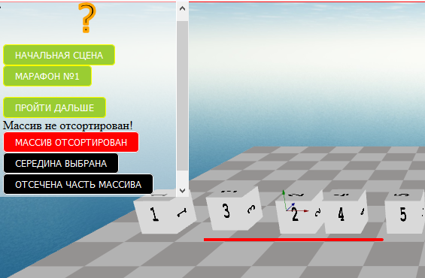
Участнику, передвигая ячейки, необходимо отсортировать массив, как только
Участник будет уверен в том, что массив отсортирован, ему необходимо нажать
На кнопку – «МАССИВ ОТСОРТИРОВАН», если массив не будет отсортирован, то:
Будет выведено, (пока еще не красивое) сообщение о том, что массив не отсортирован,
А сама кнопка поменяет свой колорит на красный фон и белый шрифт – данная
Совокупность цветов означает –совершение ошибки на данном этапе.

Slide 6
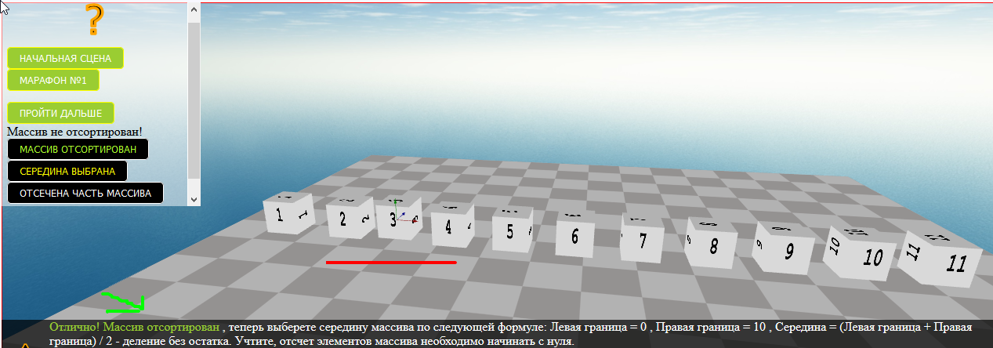
Если массив будет отсортирован, кнопка «МАССИВ ОТСОРТИРОВАН» примет
Следующую совокупность цветов: Черный фоновый цвет и зеленый цвет шрифта,
Означающую успешное прохождение данного мини-этапа, как вы могли заметить
На скриншоте, кнопка «СЕРЕДИНА ВЫБРАНА» приняла «активное» состояние, а внизу
Появилось новое сообщение, дополнительно сообщающее о том, что массив
Отсортирован и что участнику необходимо перейти к следующему мини-этапу
Основного этапа, то есть к выбору середины массива по формуле.
Левая граница = 0, Правая граница = 0, Середина = (Левая граница + Правая граница)
Деление на 2 без остатка. Учтите, отсчет элементов массива необходимо начать с нуля.

Slide 7
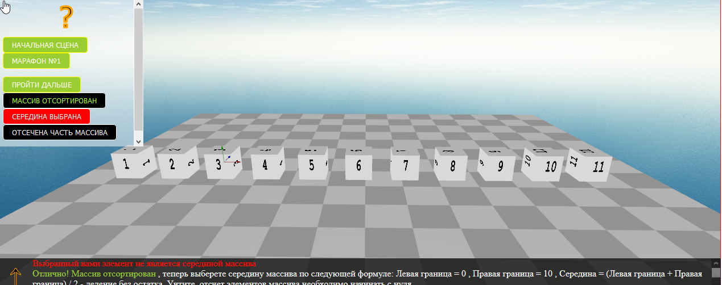
В данном массиве серединой массива является элемент со значением «6».
Середина выбирается кликом по элементу, если выбрать элемент, не являющейся
Серединой, то:
Кнопка «СЕРЕДИНА ВЫБРАНА» примет «красный» статус, а ниже будет выведено
Соответствующее сообщение

Slide 8
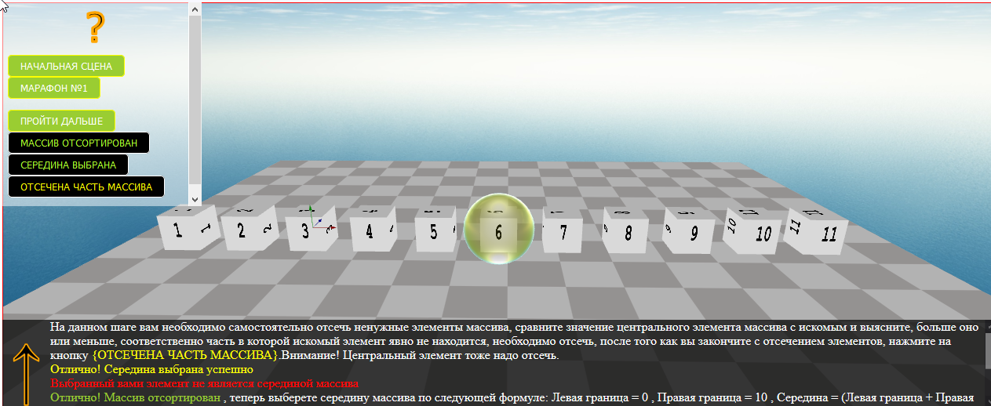
Как только середина будет выбрана правильно, кнопка «СЕРЕДИНА ВЫБРАНА»
Автоматически примет «зеленый» статус, кнопка «ОТСЕЧЕНА ЧАСТЬ МАССИВА»
Примет статус активный, а ниже будет выведено соответствующее сообщение
Данному мини-этапу.
На следующем мини-этапа данного этапа необходимо отсечь ненужные элементы
Массива, выбираются они по следующему принципу: сравнивается значение
Центрального элемента, в данном случае значение «6», с искомым значением
равным «8». Если искомый элемент меньше центрального, то это означает,
что он находится в левой части массива, если же искомый больше центрального,
то это означает, что он находится в правой части массива, соответственно элементы
Противоположной стороны, включая центральный элемент «отсекается»,
таким образом сдвигается одна из границ в нужную сторону.

Slide 9
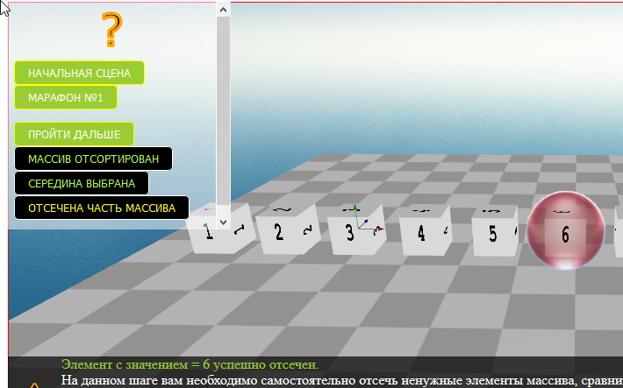
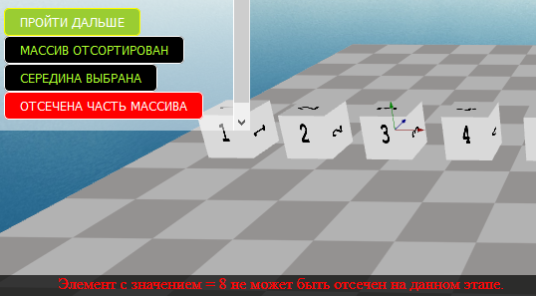
В данном случае искомый элемент больше центрального, соответственно
Левая часть массива, в том числе центральный элемент отсекается. Отсечение
Элементов происходит кликом по элементу.
На данном скриншоте запечатлено отсечение центрального элемента, кнопка
«ОТСЕЧЕНА ЧАСТЬ МАССИВА» не меняет своего состояние, однако сообщение внизу
Об отсечений элемента со значением = «6» присутствует.
Если же попытаться отсечь элемент,
Который не должен быть отсечен на данном
Мини-этапе, к примеру элемент с правой
Стороны массива в данном случае, то кнопка
«ОТСЕЧЕНА ЧАСТЬ МАССИВА» примет
«красное» состояние и ниже будет выведено
Соответствующее сообщение.

Slide 10
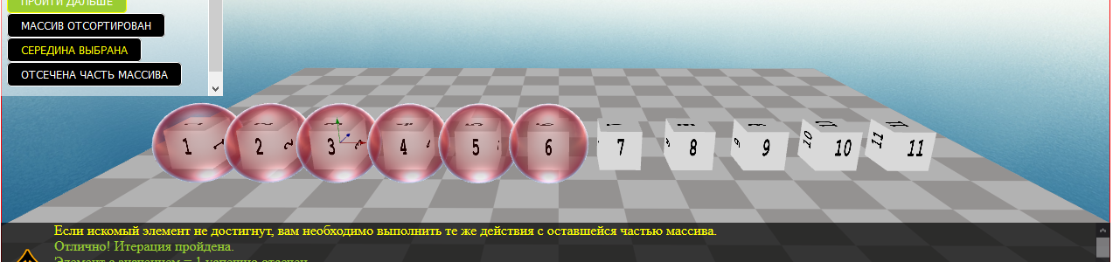
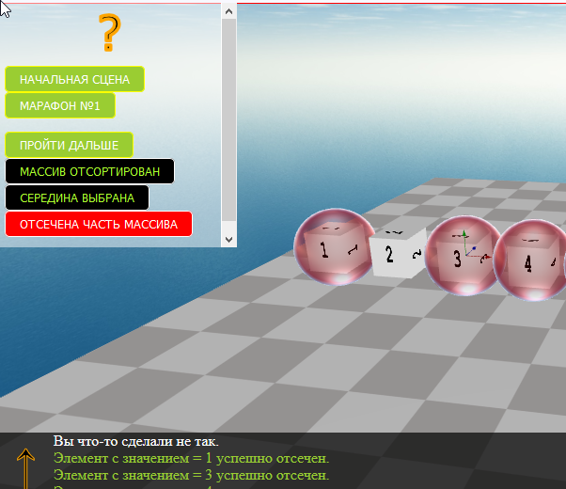
Отсекаем все ненужные элементы и как только все элементы отсечены, нажимаем
На кнопку «ОТСЕЧЕНА ЧАСТЬ МАССИВА»
Если же элемент должен быть
Отсечен, но участник его пропустил,
То при нажатии на соответствующую
Кнопку, она примет «красное»
Состояние.

Slide 11
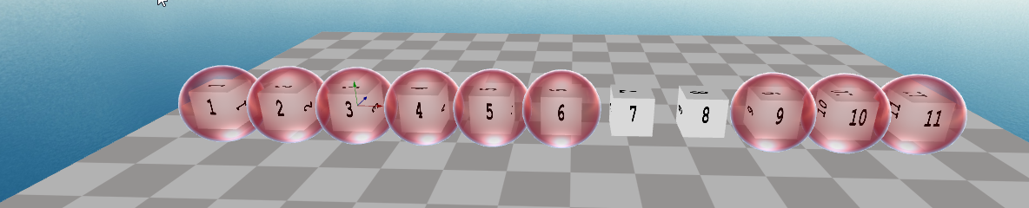
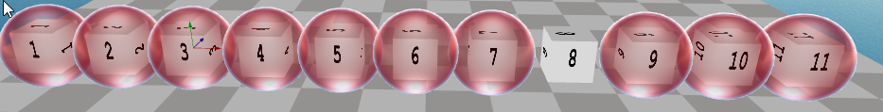
После отсечения левой части массива, у нас остается правая часть элемента,
Если искомый элемент не был найден, а он у нас не найден, то нам необходимо
Повторить те же самые действия с оставшейся частью массива, об этом выводится
Соответствующее сообщение.
Результат второй итерации:
Результат третьей итерации:

Slide 12
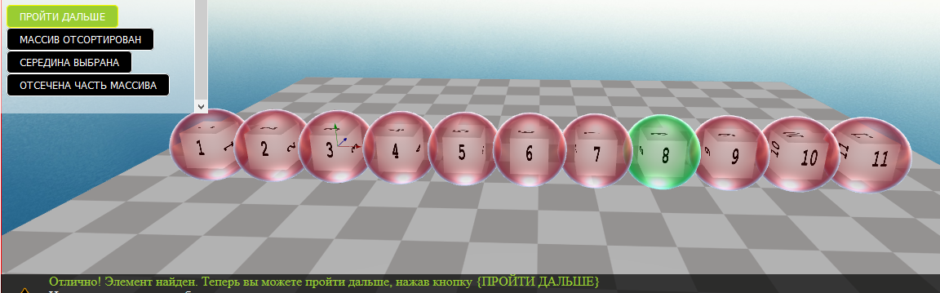
На данном примере предполагается, что искомый элемент будет найден на
Четвертой итерации, т.к. после трех итерации у нас остается всего один элемент,
Соответственно он же и будет являться серединой оставшегося массива,
По-скольку оставшийся элемент является так же искомым, при клике он будет
Выделен зеленым:
О том, что элемент найден – будет сообщение ниже.
Участник, изучая алгоритм бинарного поиска подобным образом оставляет в своей
Памяти «яркий» отпечаток, основываясь на теории ассоциативной работы человеческой
Памяти, у человека при работе с подобным алгоритмом в будущем, данный момент
Будет всплывать как «яркая ассоциация». (Прим. Психологическое обоснование).

